Slide 1

Chapter 15 Representation Learning
MILab Undergraduate student, TaeHyeon Kim
2023. 05. 23

Slide 2
Overview
Chapter 15​. Representation Learning
15.1 Greedy Layer-Wise Unsupervised Pretraining
탐욕적 층별 비지도 사전훈련
15.2 Transfer Learning and Domain Adaption
전이 학습과 영역 적응
15.3 Semi-Supervised Disentangling of Causal Factors
준지도 학습 기법을 이용한 원인 분리
15.4 Distributed Representation
분산 표현
15.5 Exponential Gains from Depth
깊이의 지수적 이득
15.6 Providing Clues to Discover Underlying Causes
바탕 원인을 발견하기 위한 단서 제공

Slide 3
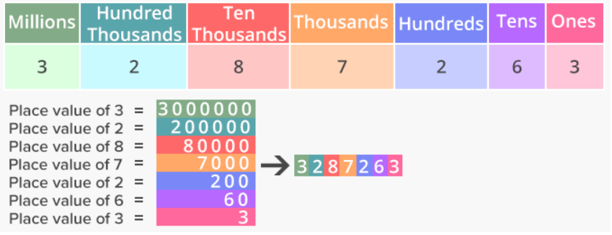
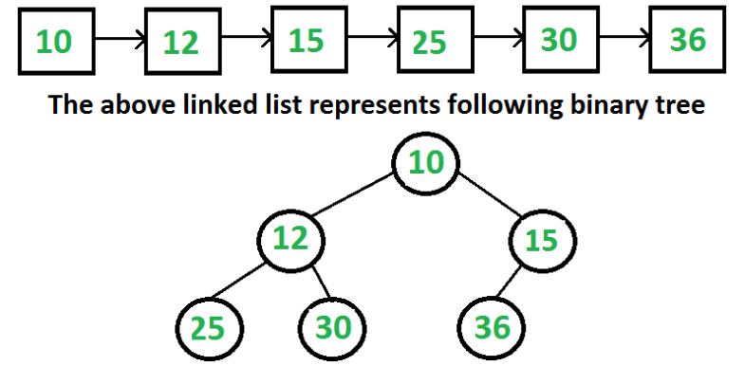
15.0 들어가기에 앞서
체계를 바탕으로 정리하면 직관적으로 이해할 수 있음.
Ex. 수의 체계, 네트워크 계층
저장하는 방식에 따라 효율성이 달라짐.
O(n) vs O(logn)
이러한 방식을 모델에 반영하여 학습하는 것을 Representation Learning 이라고 함.
Notes:
이미지 출처:https://www.splashlearn.com/math-vocabulary/place-value/place-value
그림출처:https://www.geeksforgeeks.org/given-linked-list-representation-of-complete-tree-convert-it-to-linked-representation/

Slide 4
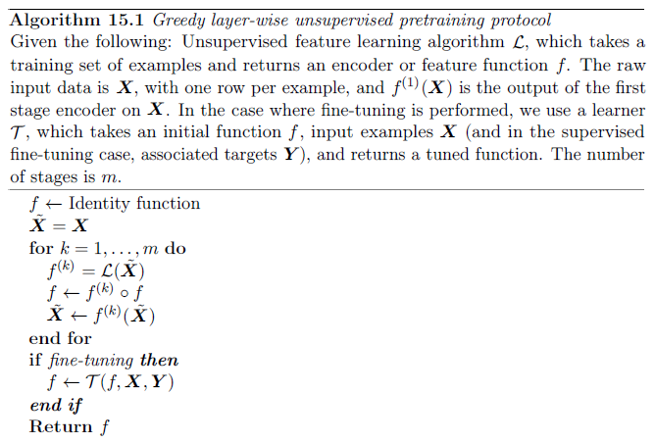
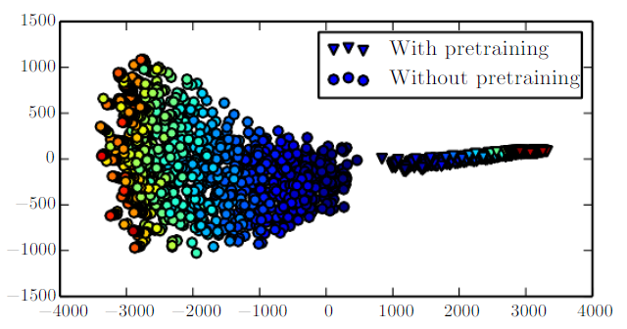
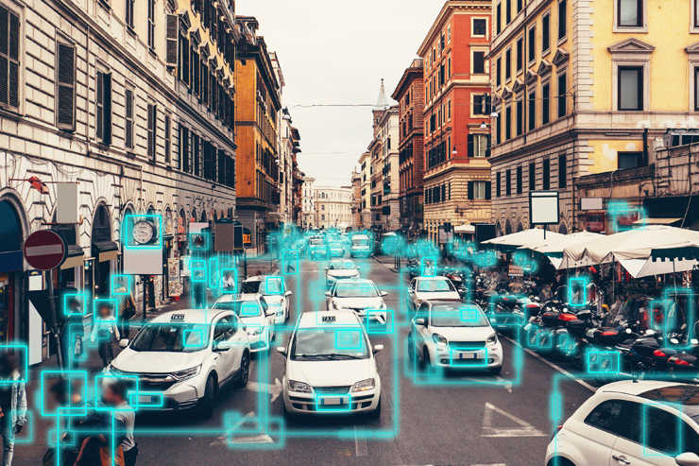
15.1 탐욕적 층별 비지도 사전훈련
Pretraining Training (사전훈련) :
사전에 훈련하여 이후 모델에 적용하는 것을 말한다.
예시를 들어보자면, 차를 찾아내는 모델을 활용하여 트럭을 찾아내는 모델을 만들 수 있다. 좀 더 작은 영역에 대한 모델을 만드는 것에 도움이 될 수 있음.
Notes:
[사진=게티이미지뱅크] 출처 : IT비즈뉴스(ITBizNews)(https://www.itbiznews.com)

Slide 5
15.1 탐욕적 층별 비지도 사전훈련
따라서, 15.0 처럼 계층 및 구조를 이해하고 성능을 높이기 위하여 비지도 사전훈련을 진행한다.
이러한 사전작업 이후 학습을 진행하면 이전보다 좋은 효율로 학습이 가능하다.
왼쪽 자료를 보면 pretraining 의 경우의 분포가 더 유의미한 분포를 나타내는 것을 볼 수 있다.
해로움도 존재한다고는 하지만, 평균적으로 해로움보다 이로움이 더 큼.

Slide 6
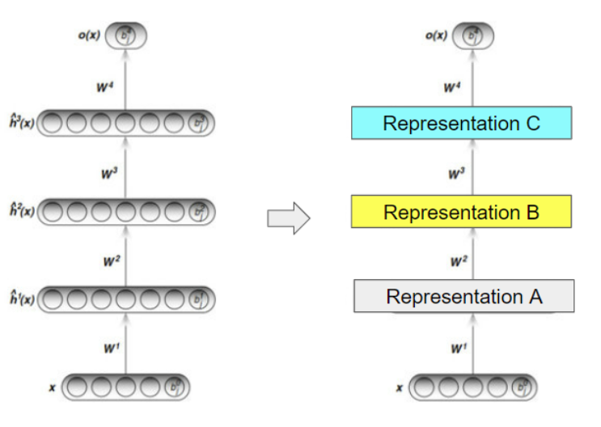
15.1 탐욕적 층별 비지도 사전훈련
Fully Connected Layer 로 연결됨.
입력과 출력의 차원 수가 같도록 하는 것이라고 생각하면 편함.
이러한 훈련을 진행하는 과정에서 유의미한 Representation 을 찾기 위해 Greedy 접근법을 활용한다.

Slide 7
15.1 탐욕적 층별 비지도 사전훈련
Many information processing tasks can be very easy or very difficult depending on how the information is represented.
즉, 우리가 어떤 task 를 해결하고자 할 때, 정보를 어떻게 가공하여 표현(representation)해줄지에 따라 task 의 난이도가 결정된다.

Slide 8
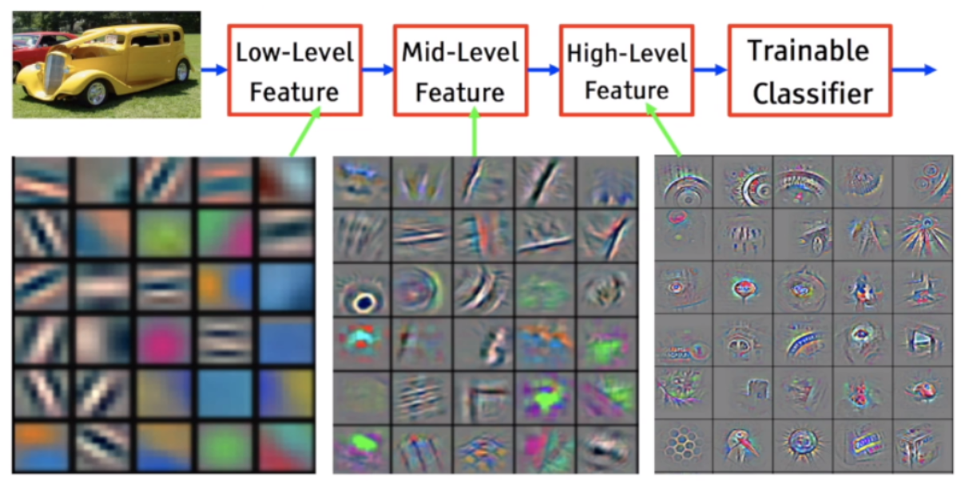
15.2 전이 학습과 영역 적응
<전이 학습(Transfer Learning) 이란?>
한 분야의 문제를 해결하기 위해서 얻은 지식과 정보를 다른 문제를 푸는데 사용하는 방식이다.
실제 딥러닝 분야에서 대표적으로 ‘이미지 분류‘ 문제를 해결할 때 사용했던 신경망 모델을 다른 문제에 적용시키기도 한다. (ex. 트럭을 골라내는 모델을 만들고자 할 때, 차를 골라내는 모델을 사용함)
위의 사례가 가능했던 이유는 ‘Image Feature’ 를 뽑아낼 수 있었기 때문임. 이렇게 뽑아낸 feature 를 바탕으로 다른 문제에서도 적용할 수 있다.
Notes:
이미지 : Kaggle

Slide 9
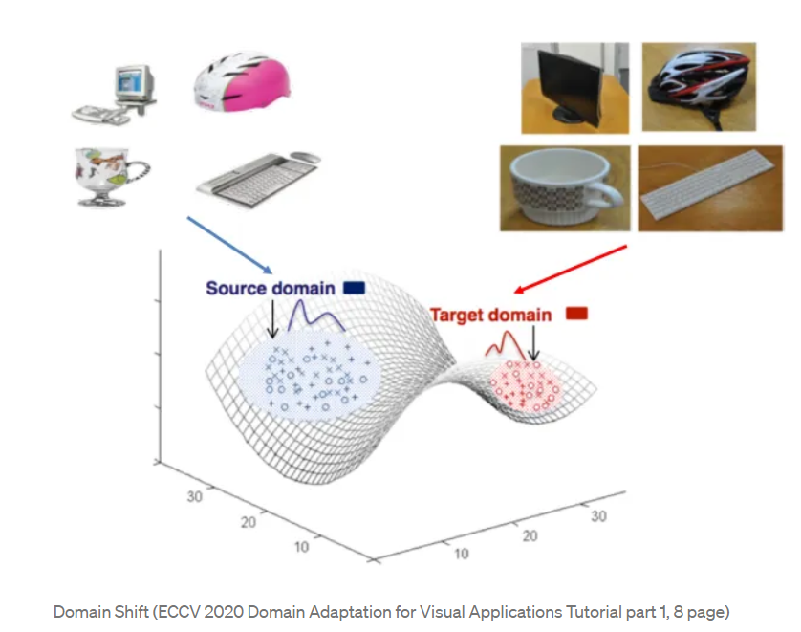
15.2 전이 학습과 영역 적응
<영역 적응(Domain Adaptation) 이란?>
학습 데이터셋과 실제 입력 데이터 사이의 분포 차이로 생기는 문제점을 해결할 수 있는 기술.
각 분포에서는 사물을 구분할 수 있다.
현재는 캐리커쳐 데이터를 바탕으로 학습된 상태이다.
캐리커쳐로 그린 그림과 실제 카메라로 담은 사물이 다른 분포에 위치해 있기 때문에 제대로 분류하질 못한다.
따라서, 학습된 분포를 실제 입력 데이터의 분포로 이동시키기 위한 학습을 진행하여 해결할 수 있다.

Slide 10
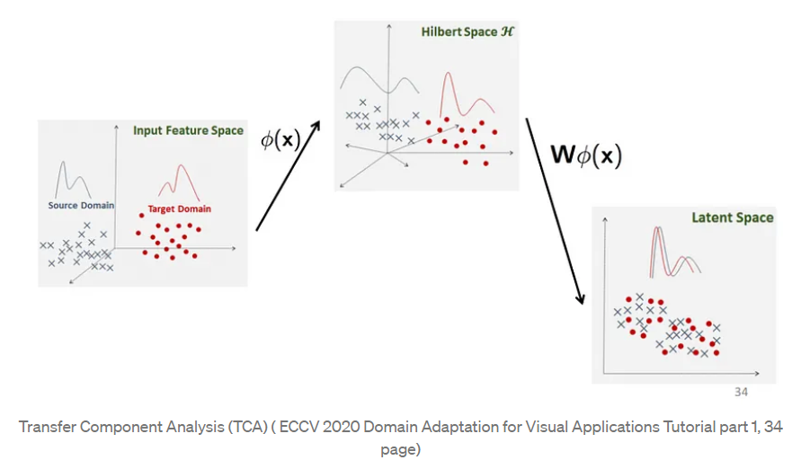
15.2 전이 학습과 영역 적응
이러한 방식을 Domain Shift 라고 하는데, 여러 가지 방법이 있다.
그 중에서 일부인데, 분포를 일치시키려는 과정이라고 보면 된다.

Slide 11
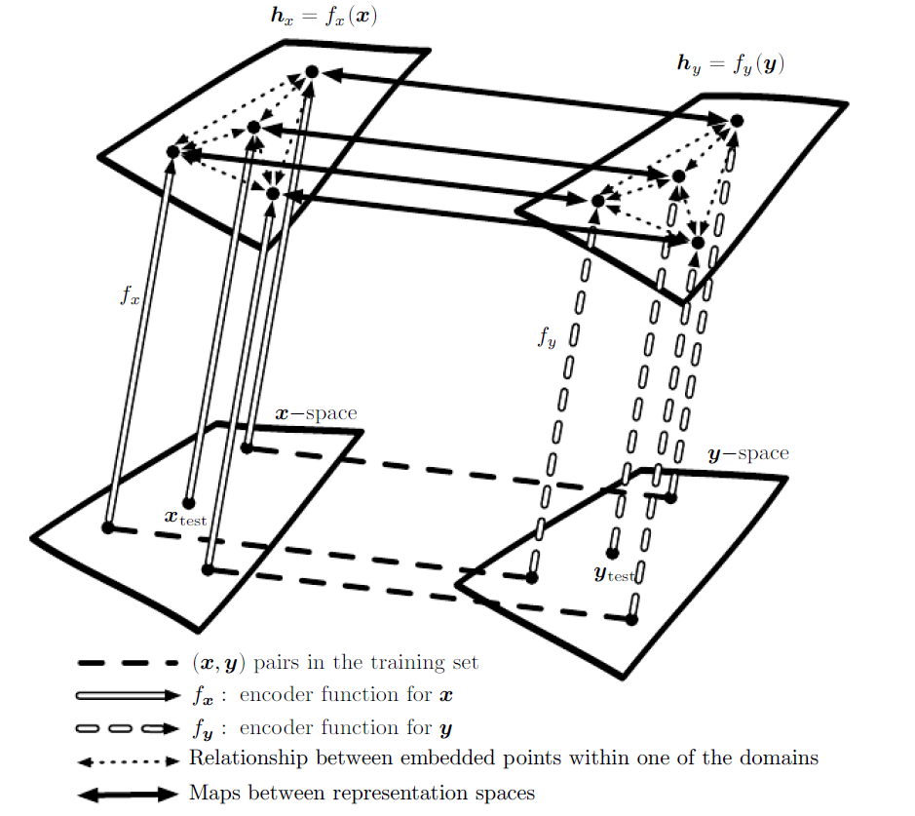
15.2 전이 학습과 영역 적응
Zero-shot learning 이라고도 함.
최근에는 훈련된 언어 모델을 바탕으로 비교적 데이터가 적은 소수민족 언어 러닝에 적용되는 사례도 있다고 함.

Slide 12
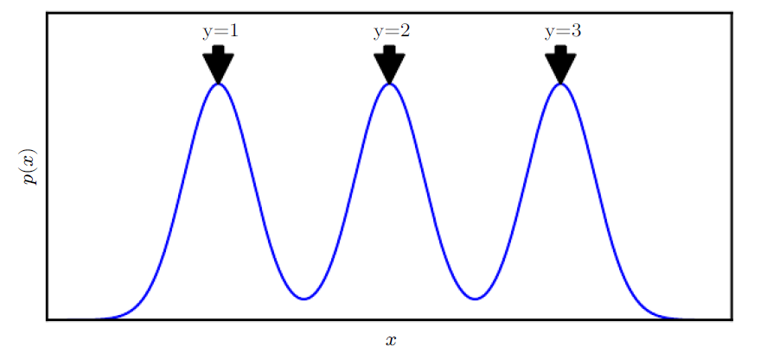
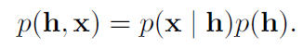
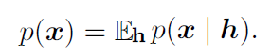
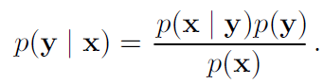
15.3 준지도 학습 기법을 이용한 원인 분리
준지도 학습의 경우, 라벨링이 있는 데이터와 없는 데이터 모두를 학습에 사용하는 것을 말한다.
라벨링이 있는 데이터를 통해 유의미한 factor 를 골라내고 이후 라벨링이 없는 데이터에 대하여 해당 factor 를 사용하여 학습을 진행.
h: latent variable that explains the observed variations in x, Eh: Marginal Probability

Slide 13
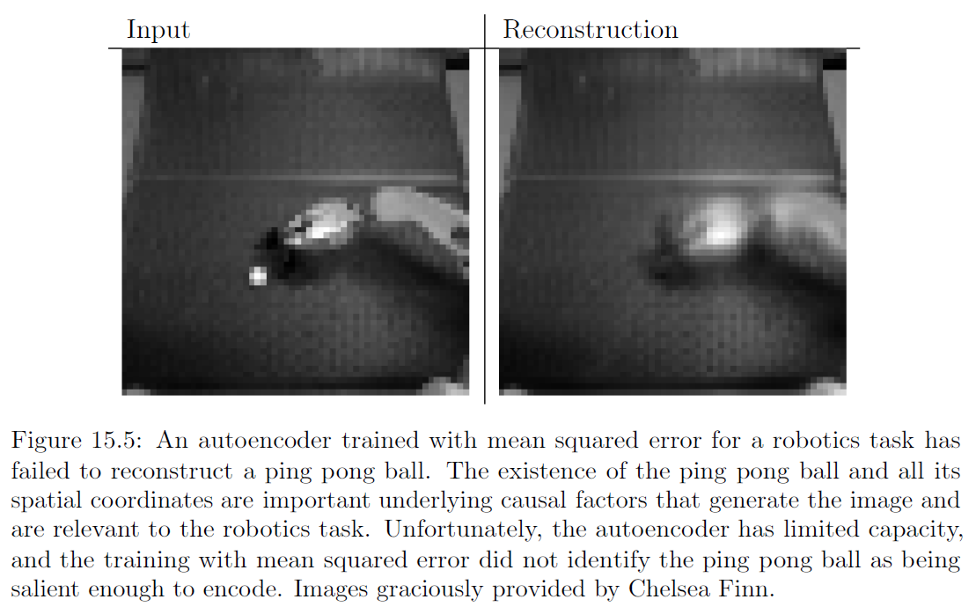
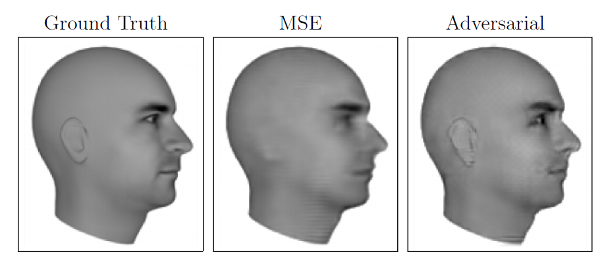
15.3 준지도 학습 기법을 이용한 원인 분리
Image Classification 을 너머,
Image Generative 한 모델에 대하여,
특징을 나타내는 Factor 를 분리하고
학습시키는 것에 대하여 유의미하다고 말할 수 있음을 나타냄.

Slide 14
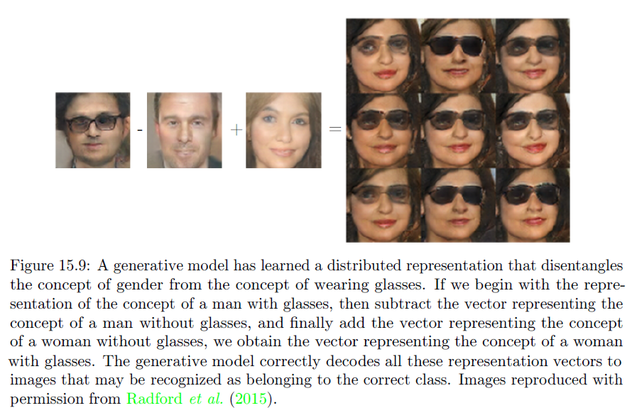
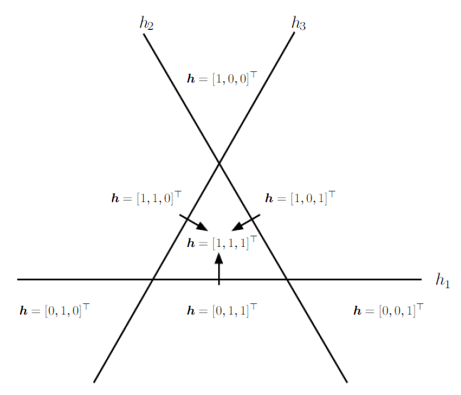
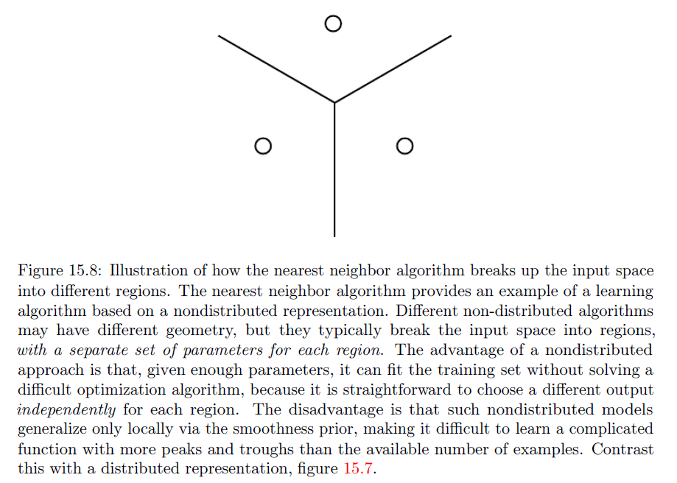
15.4 분산 표현
Clustering 방법 (k-means 알고리즘 포함)
K-nearest neighbors 알고리즘
→ 분산 표현한 뒤, 이후 분류 진행 가능.
h1, h2, h3 : binary feature

Slide 15
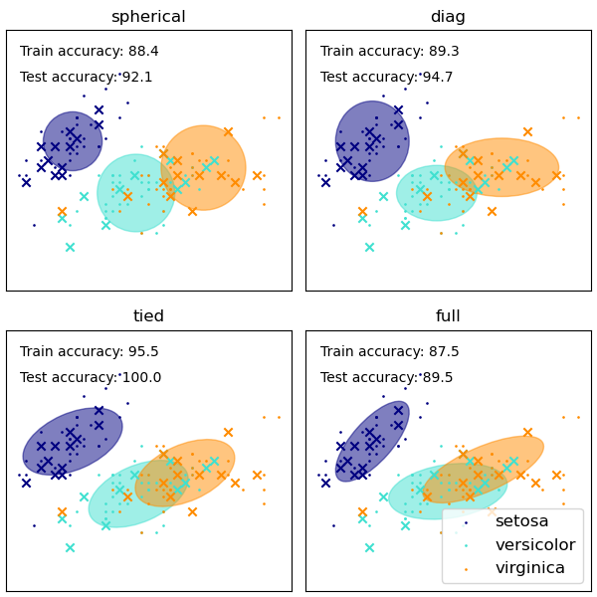
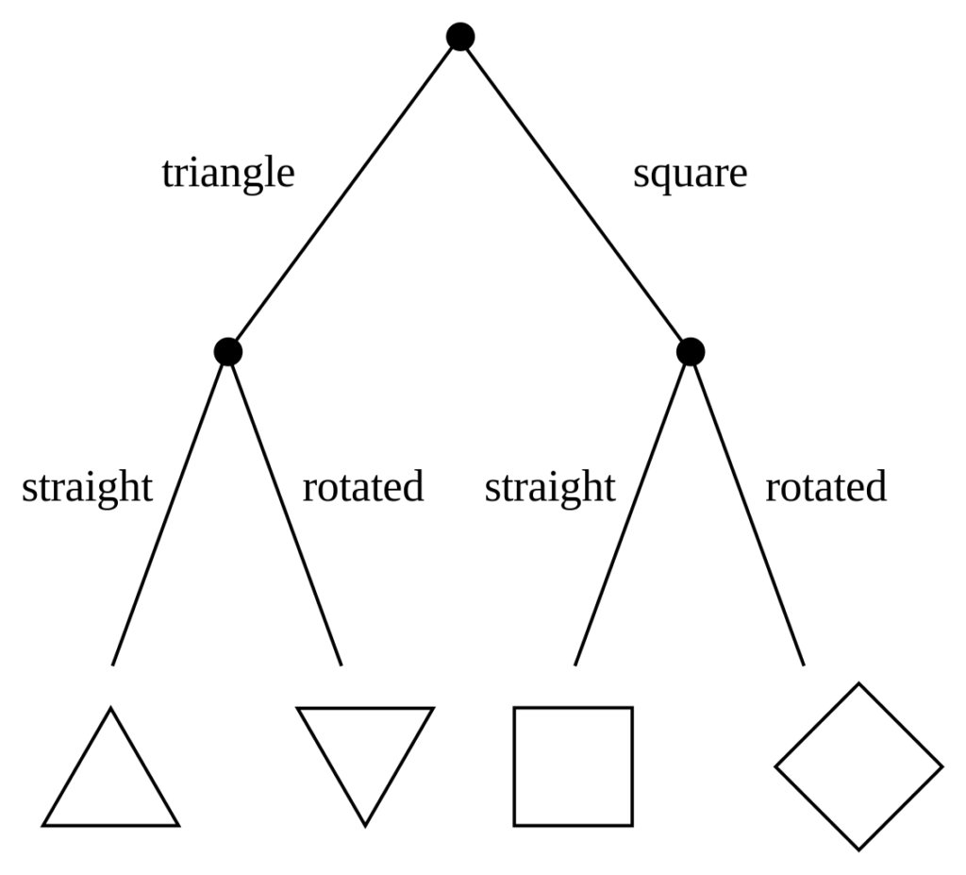

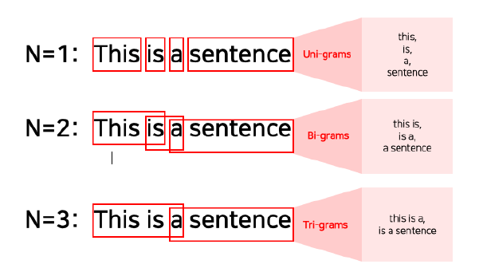
15.4 분산 표현
<분산 꼴이 아닌 알고리즘들의 예시>
Decision Trees
Gaussian mixtures and mixtures of experts
Kernel machines with a Gaussian kernel
Language or translation models based on n-grams

Slide 16
15.5 깊이의 지수적 이득
모델의 레이어 수가 작다면 통계적 효과가 줄어든다.
→ 비교적 적은 레이어 수로 표현 학습을 진행할 시 효과를 보지 못할 수 있다.
따라서, 특징을 구분할 수 있는 요인을 찾아낼 수 있도록 많은 레이어를 바탕으로 설계한다면 표현 학습 진행에 이로울 수 있다.

Slide 17
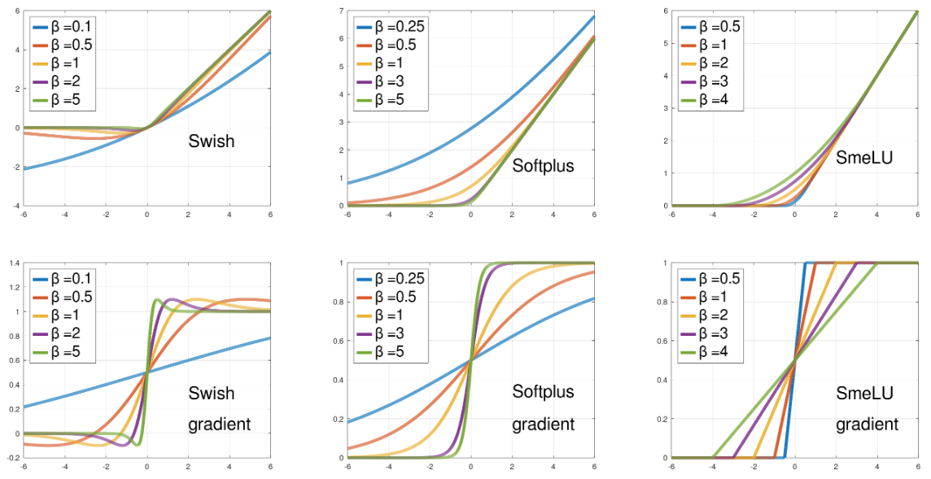
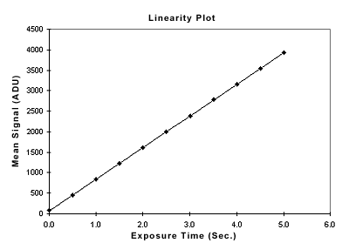
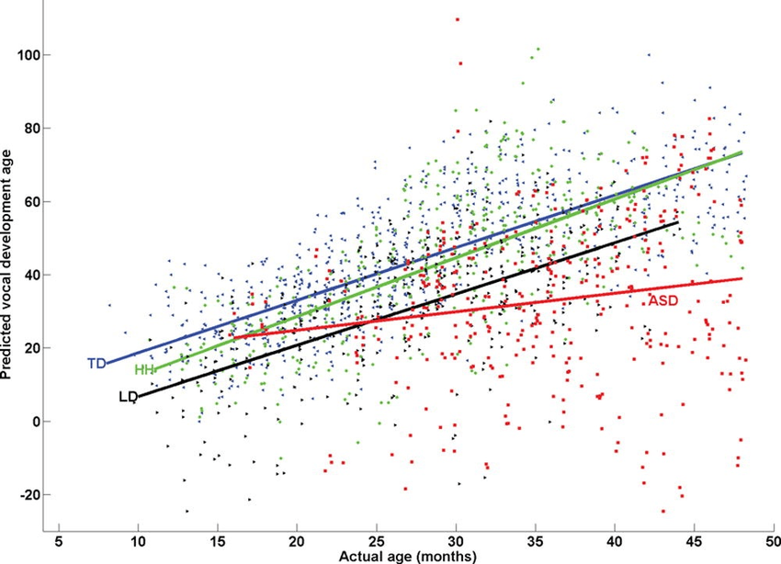
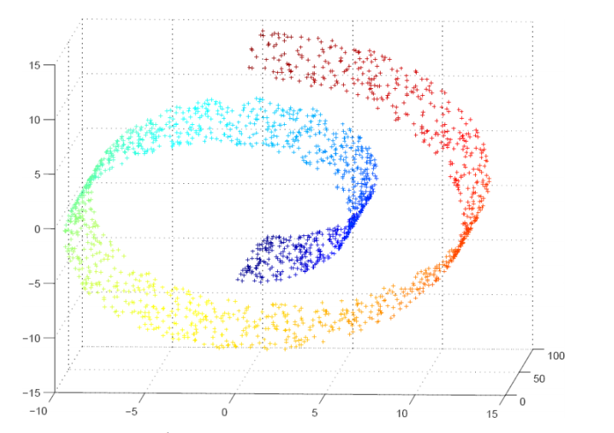
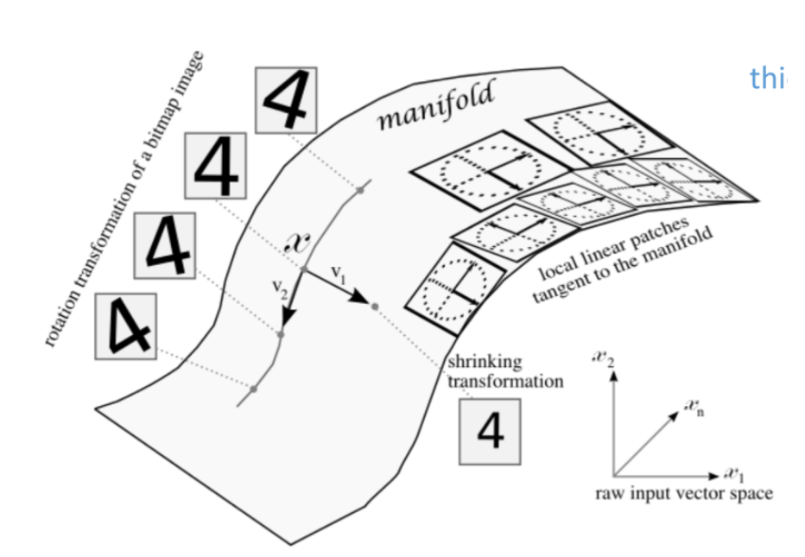
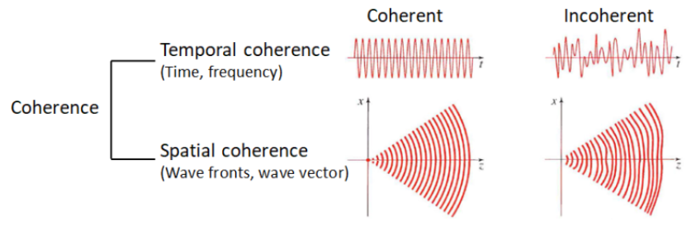
15.6 바탕 원인을 발견하기 위한 단서 제공
Smoothness
Linearity
Multiple explanatory factors
Causal factors (인과 요인)
Depth, or a hierarchical organization of explanatory factors (계층 구조)
Shared factors across tasks (공유 요인)
Manifolds
Natural clustering (군집)
Temporal and spatial coherence (시공간 연속성)
Sparsity (필터링 후 남는)
Simplicity of factor dependencies

Slide 18
The End. Thank you for watching!
MILab Undergraduate student, TaeHyeon Kim
2023. 05. 23

Slide 19
Reference
Unsupervised pretraining (https://89douner.tistory.com/340)
Representation Learning (https://89douner.tistory.com/339)
Domain Adaptation (https://lhw0772.medium.com/)
Manifold (https://m.blog.naver.com/coniecual/221417921857)

